Slide 1
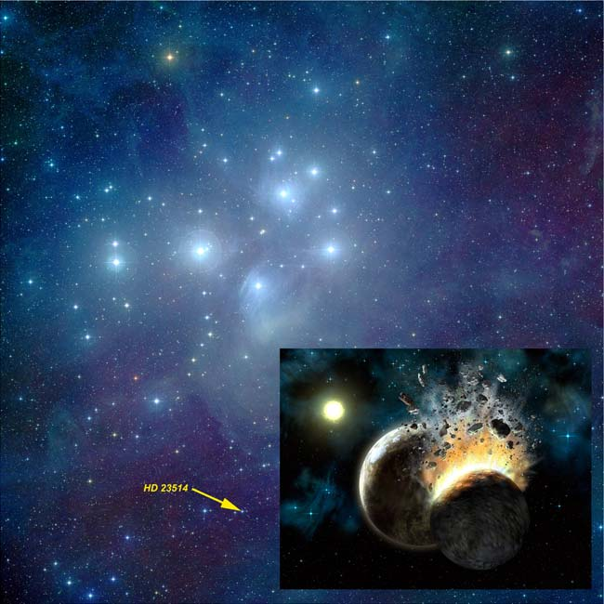

Slide 2
UNIVERSIDAD TECNOLOGICA OTEIMA
ORIENTACION
EDUCATIVA Y PROFESIONAL
POR
OSIRIS DEL C. RODRIGUEZ

Slide 3


Slide 4


Slide 5


Slide 6


